Slide 1
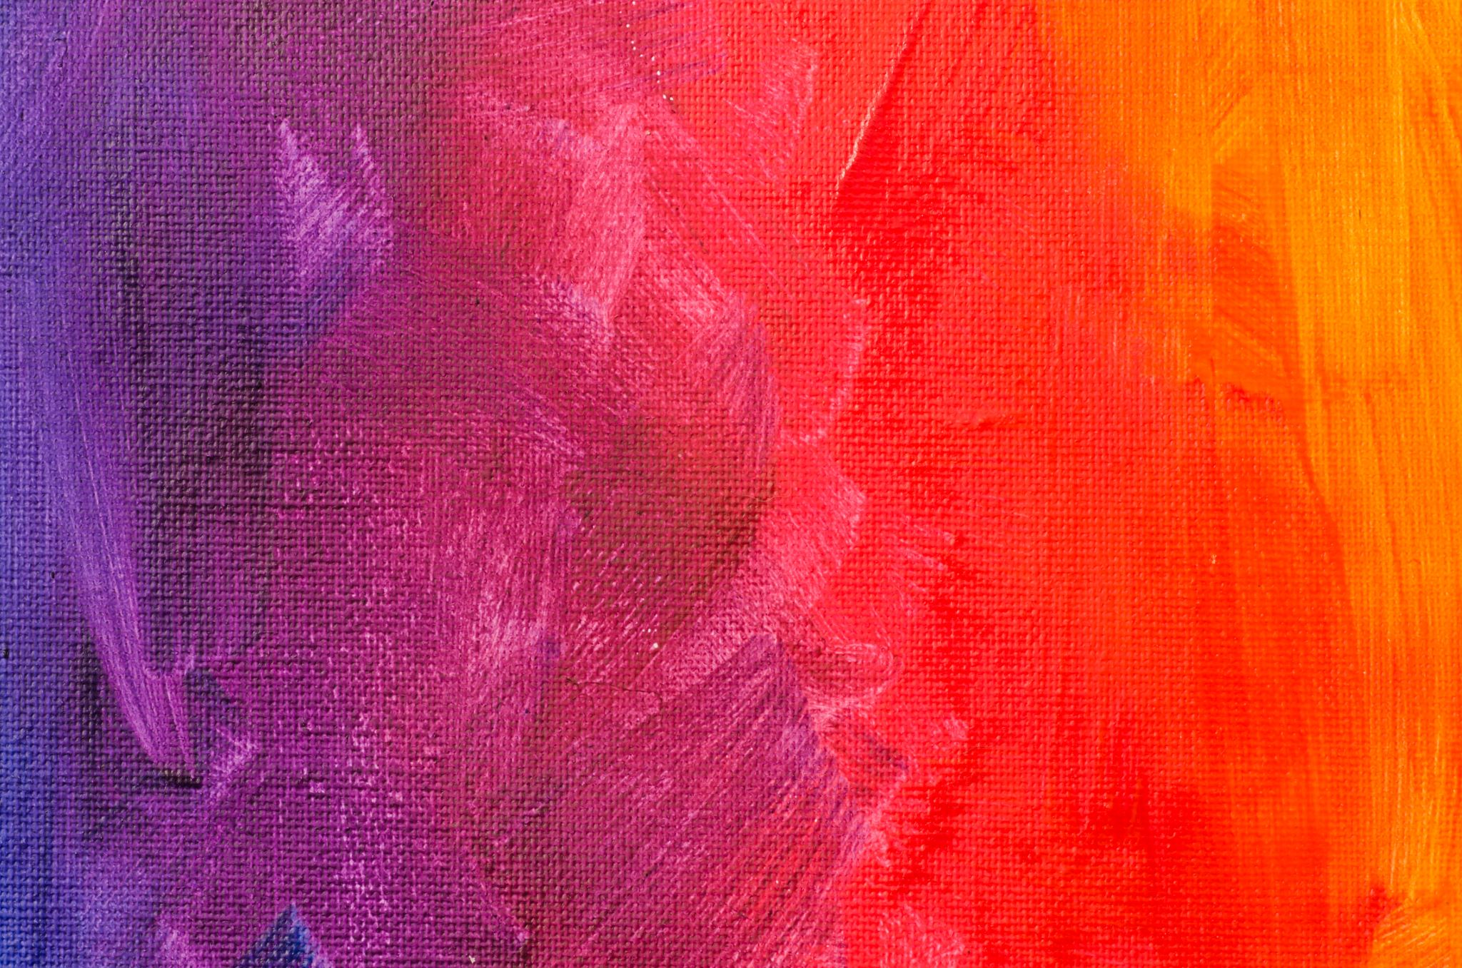
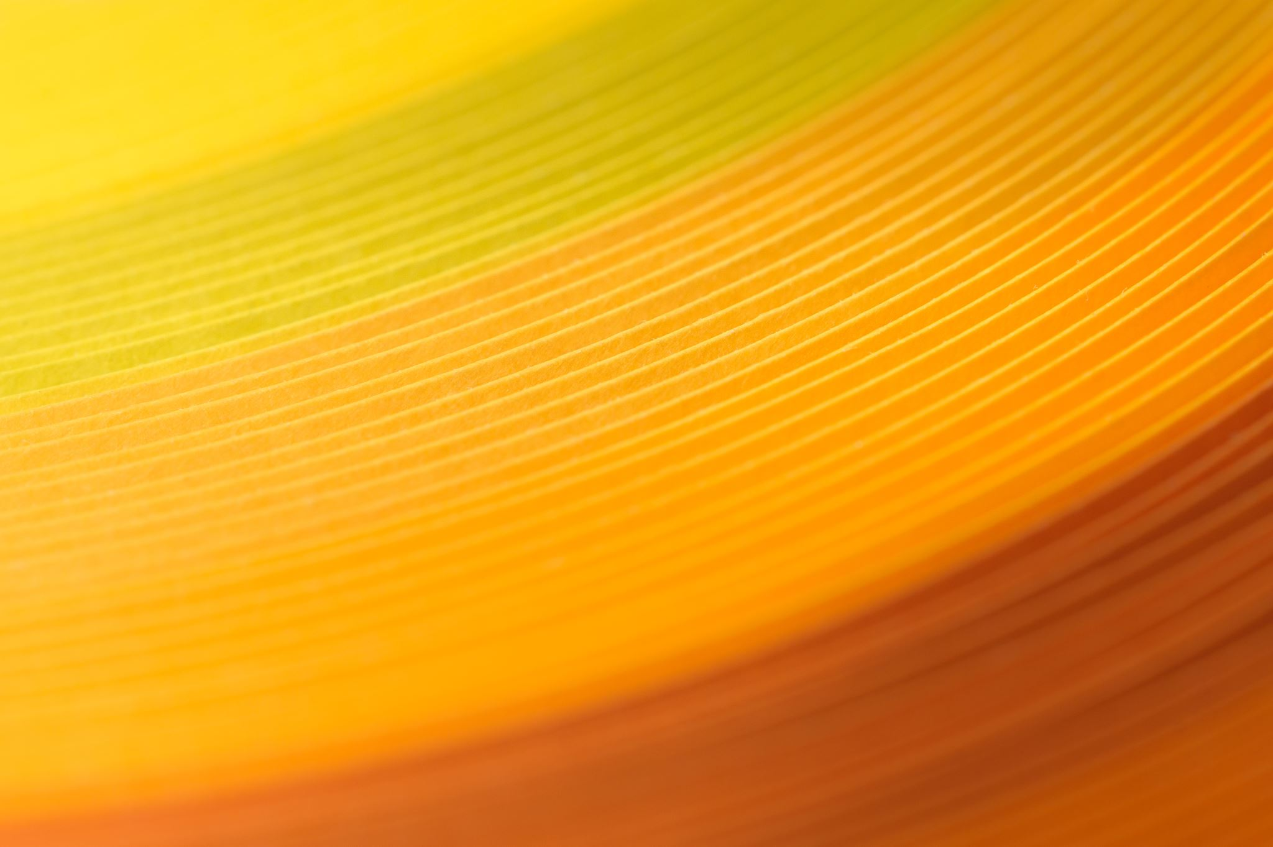
MÊME-IT
Libérez votre créativité !!!

Slide 2
NOTRE WEBAPP:

Slide 3




Les Langages Utilisées:

Slide 4
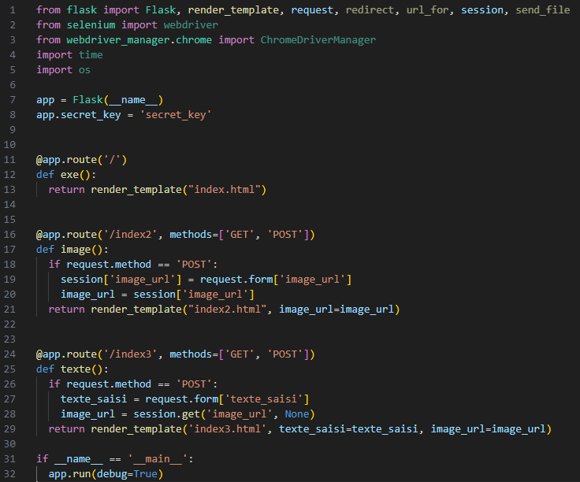
PYTHON (FLASK)
-Gestion des Routes
-Gestion des requêtes

Slide 5
Les Langages Utilisées:

Slide 6
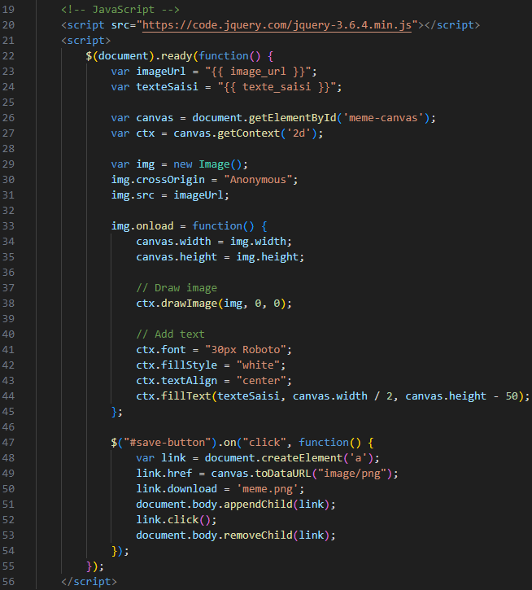
Les Langages Utilisées:
/JAVASCRIPT
AFFICHAGE DE CONTENU DYNAMIQUE
CRÉATION D’UNE IMAGE TÉLÉCHARGEABLE (FORMAT PNG)

Slide 7
Les Langages Utilisées:

Slide 8



Les Langages Utilisées:

Slide 9
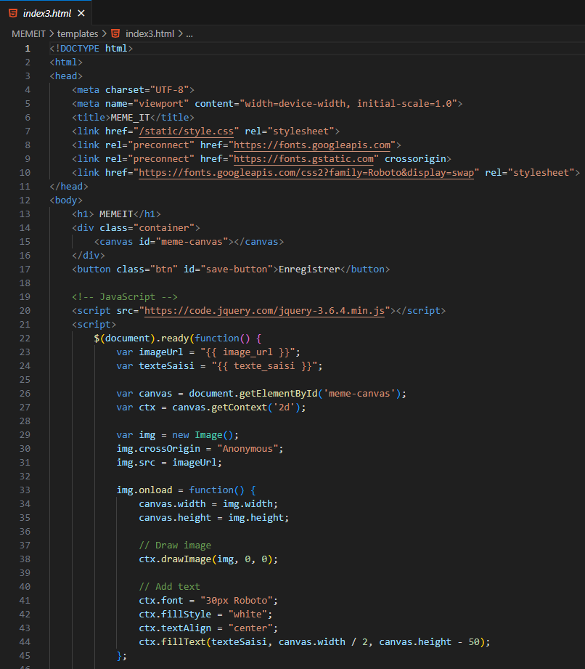
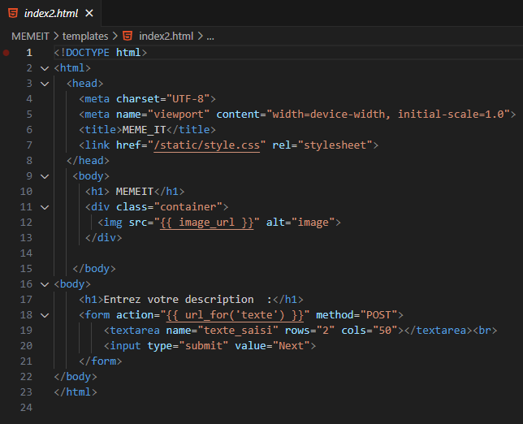
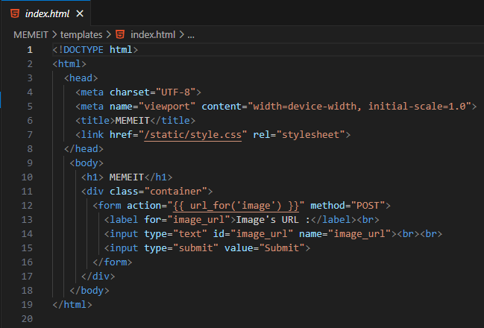



Les Langages Utilisées:
<HTML/>
-AFFICHER LES PAGES
-INTERACTION AVEC L’UTILISATEUR
index.html
(insertion de l’image)

Slide 10
Les Langages Utilisées:
<HTML/>
-AFFICHER LES PAGES
-INTERACTION AVEC L’UTILISATEUR
index2.html
(pour insérer le texte)

Slide 11
Les Langages Utilisées:
<HTML/>
-AFFICHER LES PAGES
-INTERACTION AVEC L’UTILISATEUR
index3.html
(pour télécharger le même)

Slide 12



Les Langages Utilisées:

Slide 13
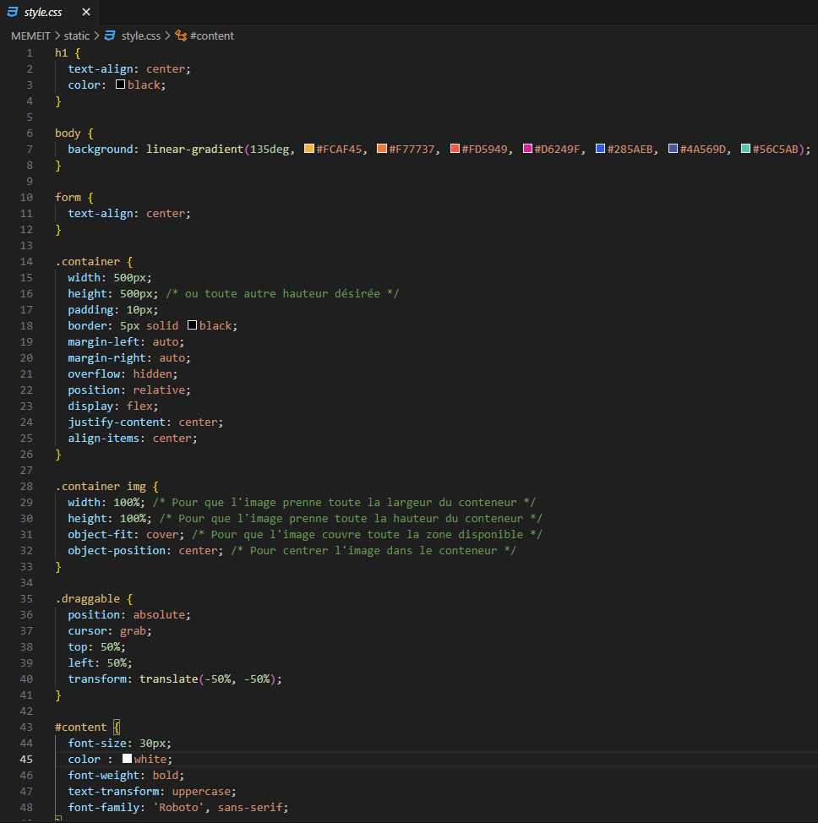



Les Langages Utilisées:
CSS
-Mise en forme

Slide 15




L’INTELLIGENCE ARTIFIECIELLE!!!

Slide 16
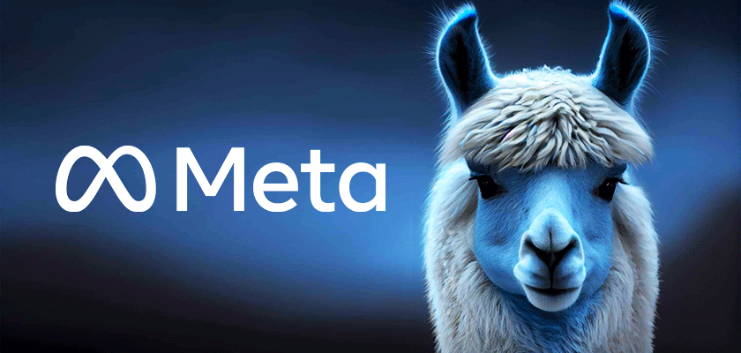
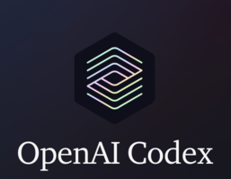






L’INTELLIGENCE ARTIFIECIELLE!!!
Llama2

Slide 17



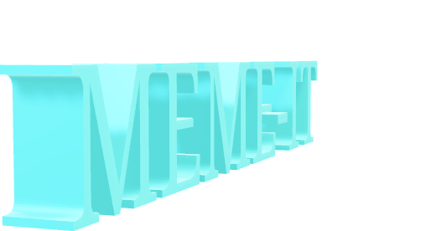





Llama2
L’INTELLIGENCE ARTIFIECIELLE!!!

